Slide 1

Vue.js教育訓練
Vue版本2.6

Slide 2
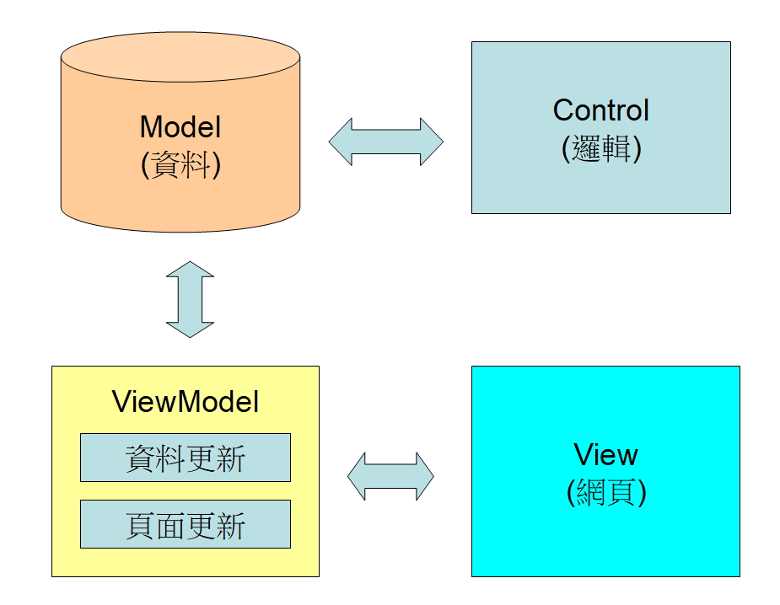
Vue-Hello World與MVVM架構
Mvvm架構-Model，View，ViewModel
流程
View :視圖
ViewModel :資料繫結器
Model :資料狀態，
ViewModel它是與畫面做綁定，它是綁定的狀態，它是一個連接器的感覺，在寫 vue 的時候並不會去寫 ViewModel，而是對 Model 做撰寫就可以了，那在寫 Model 的時候它在資料變動的同時它就會去控制視圖的變化。

Slide 3
Vue-if else控制流程與v-show使用
v-if，v-else，v-else-if
語法:
v-if=“條件” 條件成立，渲染此div
v-else-if =“條件” 條件成立，渲染此div
v-else 上述條件皆不成立，渲染此div
=>v-else與v-else-if上層必須要有v-if，否則會報錯
v-show
語法:<div v-show=“條件”>條件成立，渲染此div</div>
=>v-if與v-show的差別在於，v-if條件成立才會creatElement，v-show則是用display:none
去隱藏元素
v-for
語法:<div v-for=“item in 陣列”>{{item}}</div>

Slide 4
Vue-模板語法與vue指令
使用雙大刮號包覆vue的參數
語法:<div>{ { vue } }</div>
v-html
語法:<div v-html=“渲染元素”></div>
=>可解析帶有HTML標籤字串
v-pre
語法:<div v-pre>{ { 元素 } }</div>
=>顯示原始標籤，不compiled
v-text
語法:<div v-text=“渲染元素”></div>
=>更新元素的 textContent
v-once
語法:<div v-once>渲染元素</div>
=>只渲染元素和組件一次，隨後資料變動，也不會更新，會被視為靜態元素
補充:
vue-基本指令大全:https://juejin.im/entry/59e442f2f265da431a423dbc

Slide 5
Vue-指令的使用v-bind與v-on
v-bind
語法:<div v-bind:class=“vue”>綁定一個屬性</div>
v-on
語法:<button type=“button” v-on:click=“方法”></button>
縮短語法的語法糖
上述語法可簡化為
<div :class=“vue”>綁定一個屬性</div>
<button type=“button” @:click=“方法”></button>
v-bind | :
v-click | @

Slide 6
Vue-表單處理:v-model雙向綁定
v-model
語法:<input type=“text” v-model=“資料”/>
=>綁定在表單元件或自訂元件上，為實現雙向綁定用的
lazy-修飾符
語法: :<input type=“text” v-model.lazy=“資料”/>
=>數據輸入完後再進行同步
number-修飾符
語法: :<input type=“text” v-model.number=“資料”/>
=>輸入自動作為數字進行類型轉換
trim-修飾符
語法: :<input type=“text” v-model.trim=“資料”/>
=>將輸入的值，頭尾去除空白
後綴修飾符:https://ithelp.ithome.com.tw/articles/10199021

Slide 7
Vue-建立完整vue實例
Vue實例如何建立
範例:
var vm=new Vue({
el:#app,
data:{
count:1
},
methods:{
add(){
this.count+=1;
}
}
})
Vue template
<div id=“app”>
<div>{{ count }}</div>
<button v-on:click=“add”>add</button>
</div>
將vue實例綁定到id名為app的元素上，該
元素內的內容便可使用vue實例中的資料與方法

Slide 8
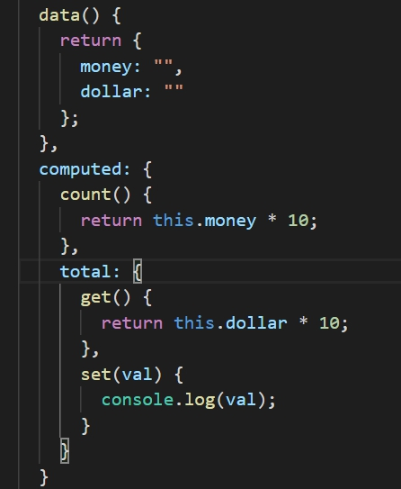
Vue-computed計算屬性
在computed中宣告，不可與data中的變數撞名
可以宣告成函式或是物件，函式中一定要寫return
寫成物件，會有2個函式:get()與set()
宣告函式，預設只會有get()狀態
Set()函式必須帶一個參數
函式 | 觸發時機
Get | 函式或物件內資料改變
Set | 設定函式或物件時觸發

Slide 9
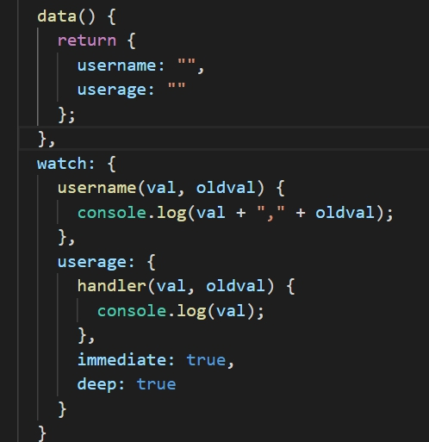
Vue-watch屬性
監聽data中的變數，一旦變數發生改變就執行函式內的行為
watch中的變數可以寫成函式或是物件
watch的函式自帶2個自訂義參數，一為新資料，一為上一個資料
若將變數宣告成物件，便會有immediate，deep可使用
handler()與username()是一樣的
參數 | 說明
Immediate (true or false) | 資料初始化時便開始監聽
deep(true or false) | 針對物件做深度監聽

Slide 10
Vue-生命週期函式
圖片詳解:https://ithelp.ithome.com.tw/articles/10215884
Keep-alive用法:https://www.cnblogs.com/wanan-01/p/10132850.html
生命週期 | 說明
beforeCreate | vue實例被初始化
created | vue實例建置完成，data已被掛載，但el屬性尚未建立
beforeMount | dom元素掛載之前，el屬性尚未建立
Mounted | dom元素已掛載，可使用 $ref 取得dom
beforeUpdate | 當資料改變被呼叫，還不會渲染view
Updated | 資料更新完成後呼叫，重新渲染
beforeDestory | vue實例銷毀前呼叫
Detoryed | vue實例完全被摧毀，摧毀後呼叫
使用Keep-alive標籤包覆組件時，會多2個生命週期
Activated | 取代mounted，在每次進入組件時呼叫
Deactivated | 離開組件時呼叫!

Slide 11
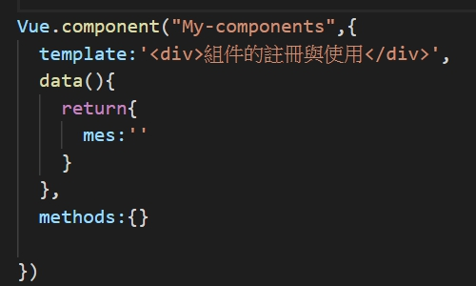
Vue-組件
Vue提供vue.component語法來註冊一個組件
每個組件是獨立的，都有自己的生命週期函式等等
可重複使用組件，增加可重用性
組件中的data必須是函式
Vue.component函式傳入2個參數
Vue.component(組件名稱,物件)
補充資料:https://cythilya.github.io/2017/05/11/vue-component-intro/

